Slide 1
엘리베이터 안에서
박지영

Slide 2
로그라인
엘리베이터를 탔는데,
그 안에 모기가 있네?

Slide 3
장르: 1인치 시뮬레이션, 공포
등급: 12세 이상
타깃: 남녀노소. (게임은 누구나 플레이 할 수 있는 것이어야 한다.)
플랫폼: PC(오큘러스, 바이브htc), 아케이드
플레이 타임: 5분~8분
기획의도: 누구나 한번쯤은 겪는 일로, 모두가 즐길 수 있는 공포게임을 만들어보는 것은 어떨까?

Slide 4


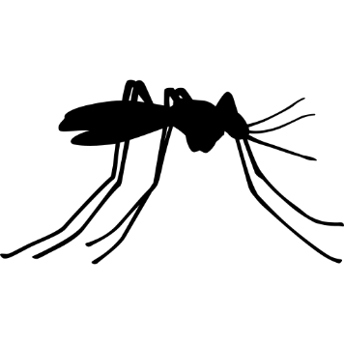
게임 플레이
게임 의 구성요소: 엘리베이터, 캐릭터(플레이어), 모기
-엘리베이터가 정해진 층까지 가는 동안, 그 안에 있는 플레이어는 자신을 물려고 하는 모기들을 잡아내야 한다.
-정해진 층까지 가는 동안, 모기를 최대한 많이 잡아내면, 플레이어의 승리로 끝난다.
-하지만, 모기에게 물리면 플레이어의 패배로 끝난다.
때문에 플레이어는 정해진 시간 동안 한번도 물리지 않은 채, 최대한 많은 수의 모기를 잡아야 한다.

Slide 5
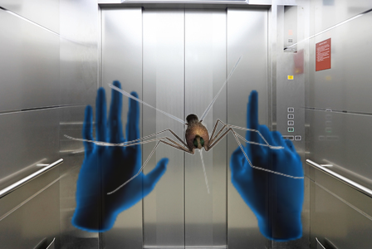
게임 플레이 화면(컨셉)

Slide 6
게임의 특징(키포인트): 1. 집중과 관찰
-게임내의 모기는 실제 모기와 비슷하다.
-날아다닐 때 곡선으로 이리저리 휘어 날아다니는 것은 물론, 웨애앵거리는 특유의 소리도 낸다.
-그렇기 때문에 플레이어에게 ‘동체시력＇과 ‘청력＇이 많이 요구된다.
플레이어는 이런 모기의 소리와 날아다니는 모습을 주의 깊게 보면서, 모기의 위치를 파악해야 한다.

Slide 7
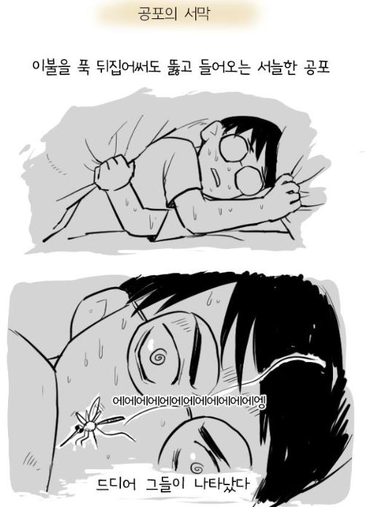
게임의 특징: 2. 공포에 대한 다른 시각
(경험과 징그러움.)
공포라는 건 꼭 귀신이나 살인마 등의 존재로 인한
두려움으로부터 나와지는 걸까?
두려움만이 공포로 정의된다면, 왜 징그러운 거미를 무서워하는
‘거미공포증＇이라는 것이 나온걸까
징그러움과 그에 대한 경험이 있다는 것만으로도
우리는 그에 대해 공포를 느끼지 않을까
일상을 다루는 웹툰을 보면 공감과 재미가 느껴지듯,
일상에서 나올 경험을 게임에 담으면,
공감과 함께 그로 인한 공포 역시 동반된다.

Slide 8

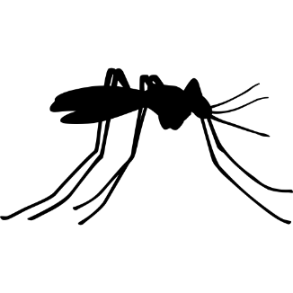


레벨 디자인: 층수 와 모기의 개수, 그리고 아이템에 의해 좌우된다.
층수: -20층~30층 까지 구성.
-층수가 높을수록 게임시간은 많아진다.
-난이도에 대한 영향은 미미하다.
모기: -1마리부터 4마리까지 있음.
-개수가 많으면 많을수록 난이도가 어렵다.
아이템: -때려잡을수 있는 아이템(페트병 등)과
움직임을 유인하는 아이템(쓰레기통, 분리수거물)으로 나뉘어진다.
-때려잡는 아이템은 파손률(100%)이 있어서 영구적으로 쓰지 못하고,
유인하는 아이템은 플레이어가 물릴 확률을 높인다는 단점이 있다.
- 플레이어의 성향 및 상황에 맞게 활용해야 한다.

Slide 9
VR 컨트롤(조작법): 되도록이면 여러 가지 버튼을 쓰는 일이 없도록 설정한다.
기본(손바닥을 휘둘러서 잡기): 컨트롤러를 휘두르기만 하면 된다. 벽에 부딪히면 진동이 생긴다.
아이템 사용시: 오큘러스나 바이브에서 물건을 쥐어 들 때의 컨트롤러 입력과 유사하게 설정
기본과 마찬가지로, 역시 벽에 부딪히면 진동이 생긴다.
(그리고 그와 동시에, 물건의 파손률이 올라간다.)
메뉴: 손가락 제스처를 만들어 클릭하듯, 마찬가지로 해당게임의 메뉴 역시 비슷한 방식으로 조작된다.
기존의 오큘러스나 바이브에서 메뉴와 창을 보는 방식과 유사하다.

Slide 10
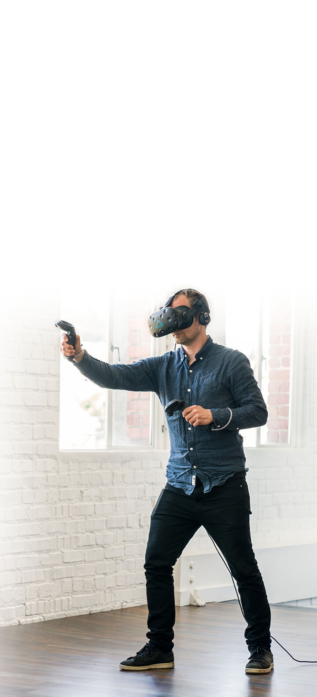
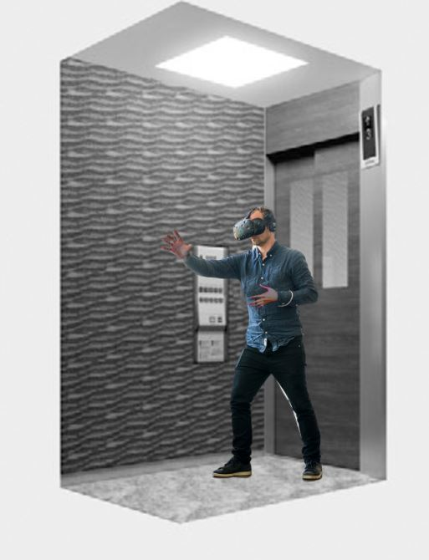
VR컨트롤(예시 이미지)
현실
VR플레이

Slide 11
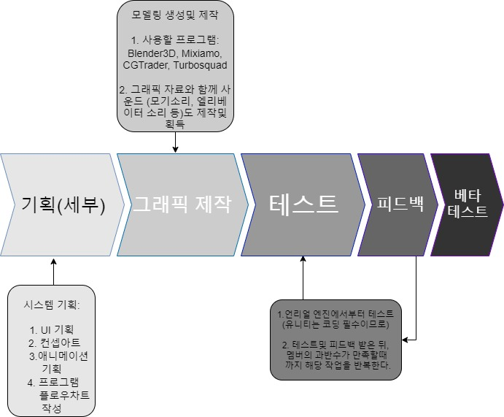
예상 개발 기간: 4~5개월 소요 예정

